Slide 1
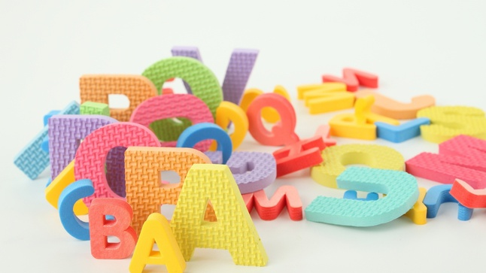
ПРОЕКТ «НЕОБЫЧНАЯ БУКВА» учитель-логопед Борисова Н.В. Родители и воспитанники подготовительной логопедической группы «Речецветик» ГБОУ СОШ №3 СП «Детский сад №7 «Ягодка»

Slide 2
Совместная творческая деятельность детей и родителей по проекту «Необычная буква».
В последнее время нарушения чтения и письма получили большую распространенность среди младших школьников, поэтому проблема профилактики дислексии и дисграфии становится все более актуальной.
В связи с этим мы считаем, что данную работу по профилактике нарушений чтения и письма необходимо проводить с того момента, когда дошкольник только начинает знакомиться с графическим изображением букв, а усвоение букв пойдет быстрее и эффективнее, если ребенок в процессе совместной творческой деятельности со своими родителями изготовит «необычную» букву. Ведь по мнению психологов, совместный поиск детей и родителей – это наиболее эффективный путь решения проблемы.
Участники проекта: дети старшего дошкольного возраста, педагоги ДОУ, родители.
Продолжительность проекта: один год.
Цель: закрепление зрительного восприятия образа буквы.
Задачи:
- развитие мышления, памяти, внимания, воображения, креативности;
- развитие сенсомоторной сферы;
- развитие речи и коммуникативных способностей;
- формирование эмоционального контакта родителей с детьми.

Slide 3
На занятиях по подготовке к обучению грамоте мы с детьми путешествуем по городу Звуков и знакомимся с Звуковичками (жителями этого города). Звуковички просят детей сделать необычные буквы (осенние, зимние и весенние).
Изготовить необычно новую изученную букву предлагается вместе с родителями дома. Осенние буквы можно сделать из шишек, листьев, семян, опилок…; зимние из новогоднего дождика, мишуры, бисера, еловых веточек…; весенние из цветов, травы, почек деревьев… Затем букву надо принести в детский сад и разместить на специальном панно.
В процессе реализации проекта проводится:
Сезонные выставки («Осенний буквенный вернисаж», «Зимняя коллекция букв», «Весенние буковки»);
Различные игры с обычными и необычными буквами дома, в группе детского сада («Подбери к игрушке букву», «Узнай букву на ощупь», «Буквы сестренки», «Буквенный конструктор» и другие)
для родителей:
- родительское собрание «Готовим ребенка к школе»;
- семинар – практикум «Учим буквы интересно и легко»;
- тренинг «Что вы знаете о звуках и буквах?;
- консультации «Скорая логопедическая помощь».

Slide 4
Распределение деятельности по этапам.
Подготовительный. | Выявление проблемы: А) для детей (жители города звуков видели только обычные буквы и предлагают детям сделать свои «необычные» буквы из разных материалов). Осенние буквы, которые можно сделать из шишек, листьев, семян, растений или найти в осеннем лесу корягу, похожую на букву. Зимние буквы могут сверкать как искристые снежинки из новогодней мишуры или сложиться из маленьких еловых веточек и т.д.. Весенние буквы можно вышить бисером или украсить первыми весенними цветами. Б) для родителей (педагогами ДОУ важно выявить проблему профилактики нарушений письма и чтения у старших дошкольников и объяснить, что зрительный образ буквы успешней всего закрепляется тактильными ощущениями, ручным праксисом. | Осознанное и личностное восприятие проблемы детьми и родителями. Поиск «необычных букв»
Организационный. | Методическая, консультативная, информационная помощь в решении проблемы. Планирование деятельности. Показ образцов «необычных букв»; Консультации по их изготовлению; Оформление папки – передвижки с информацией о проекте «необычная буква» | Планирование совместной творческой деятельности детей и родителей по изготовлению «необычной буквы». Объединение детей со своими родителями в семейные рабочие группы. Распределение обязанностей: - вырезание; - приклеивание; - оформление и т.д.

Slide 5
Основной. | Практические советы: Родителям и воспитателям по предупреждению оптико-моторной дисграфии, по основным направлениям коррекционной работы: 1. развитие зрительного восприятия и узнавание цвета, формы и величины букв; 2. уточнение и расширение объема зрительной памяти; 3. формирование пространственного восприятия и пространственных представлений; 4. развитие зрительного анализа и синтеза; 5. формирование речевых обозначений зрительно-пространственных отношений. 6. дифференциация смешиваемых при чтении букв. Познакомить родителей и воспитателей с примерными видами заданий вышеперечисленных направлений. Консультативно-обучающие мероприятия с родителями (тренинги, беседы и т.д.) Коррекционно – развивающая работа логопеда с детьми по развитию зрительно пространственного восприятия. | Изготовление детьми и их родителями «необычных букв» Размещение «необычных букв» на специальном панно; 1. на осенних листиках; 2. на искристой снежинке; 3. на весенней траве;
Заключительный. | Подготовка к презентации «необычных букв»: родителям и детям предлагается интересно представить свою букву (сочинить забавную историю из жизни буквы; спеть песню про букву; станцевать; рассказать стих; дать рецепт изготовления «вкусной» буквы и т.д.) Изготовление медалей для победителей. Проведение презентации, подведение итогов и награждение победителей проекта. | Обсуждение, договоренность родителей и детей по поводу презентации своей «необычной» буквы. Подготовительная работа к представлению буквы (разучивание стихов, сочинение сказки про букву и т.д.). Презентация «необычных» букв в конце каждого месяца.

Slide 6
Участники проекта

Slide 7
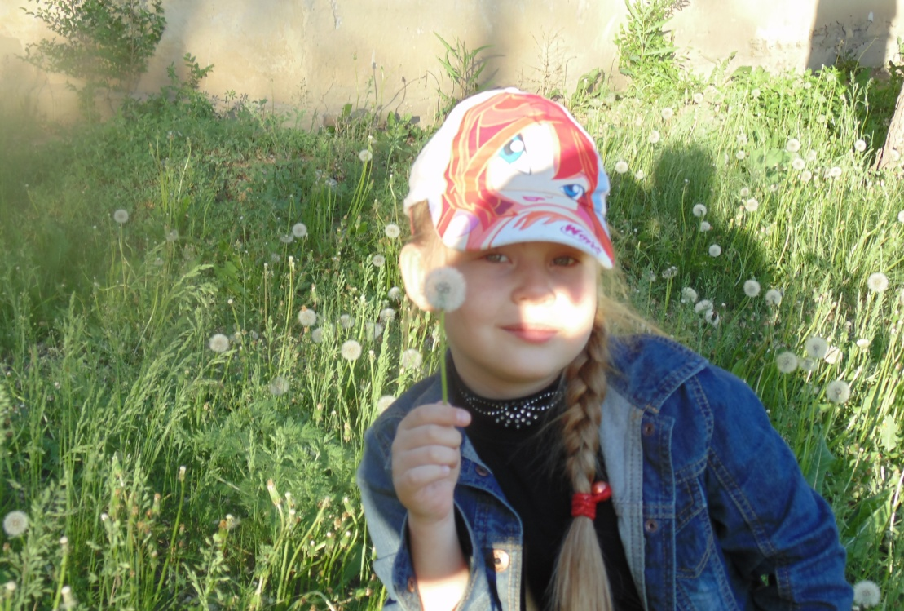
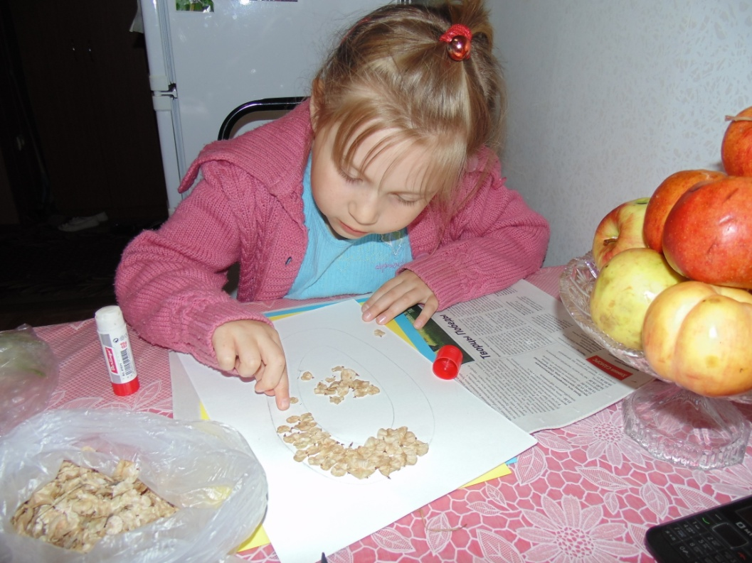
ИСПОЛЬЗОВАНИЕ ПРИРОДНОГО МАТЕРИАЛА

Slide 8
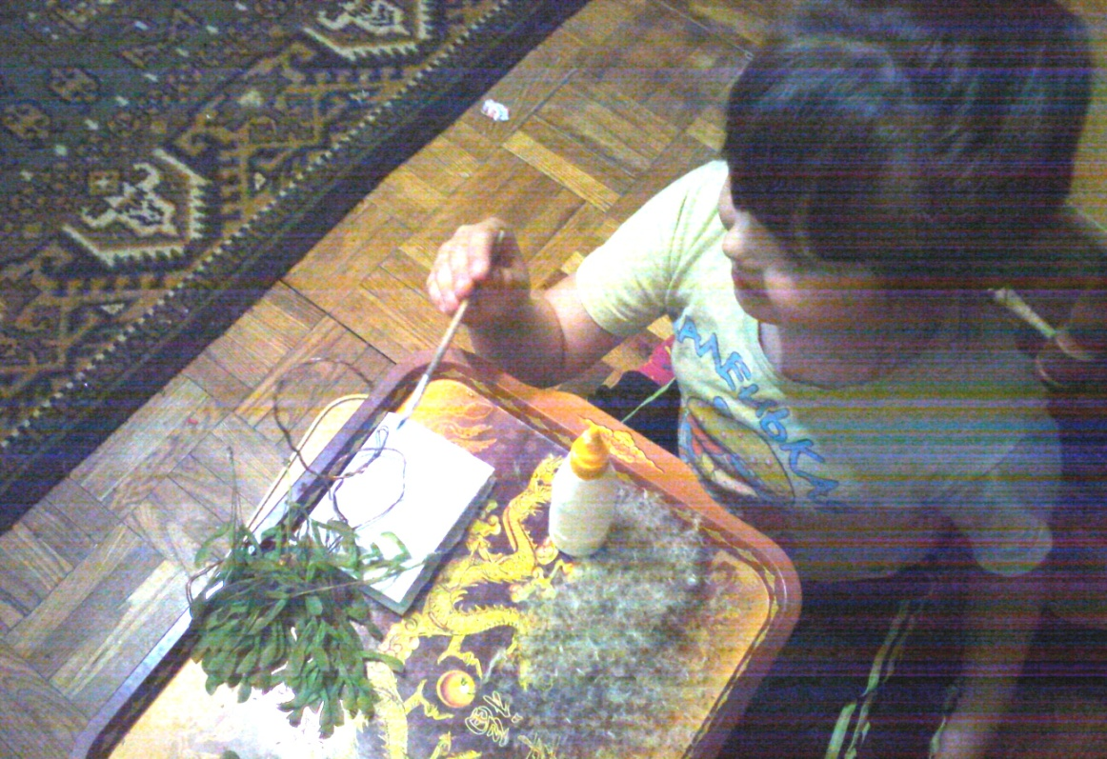

Slide 9
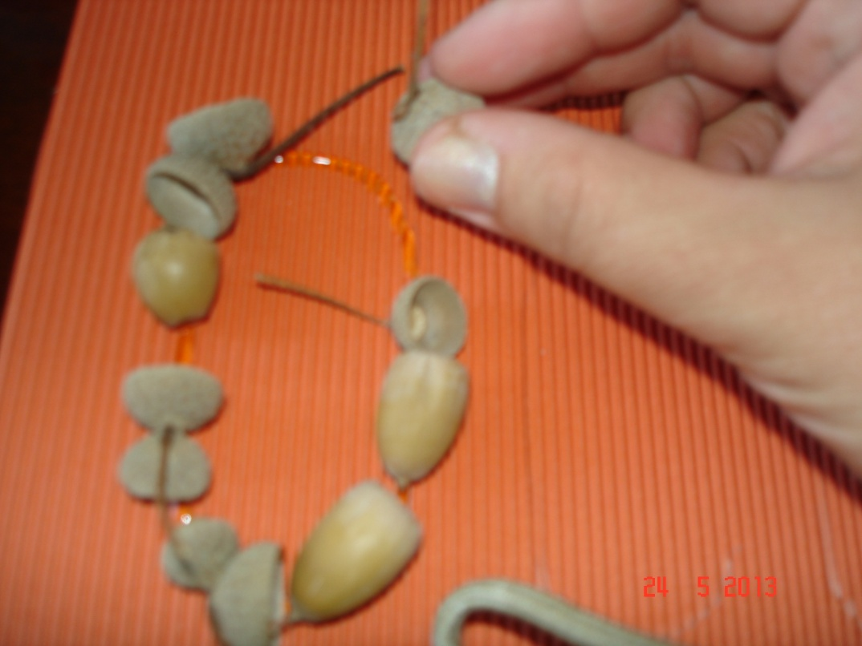
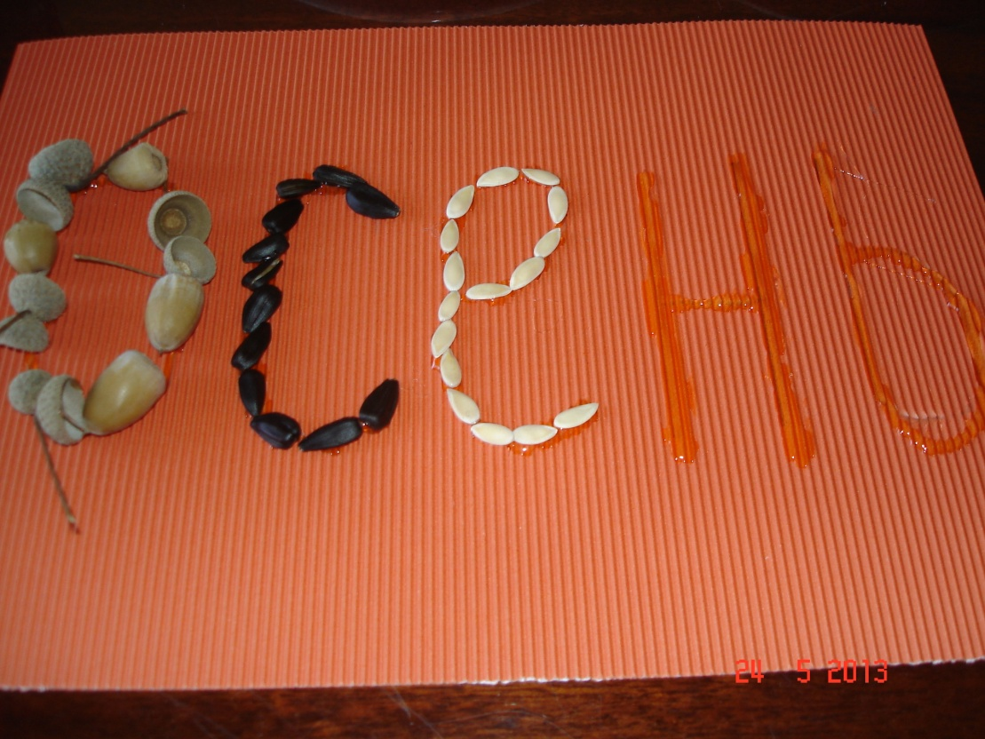

Slide 10
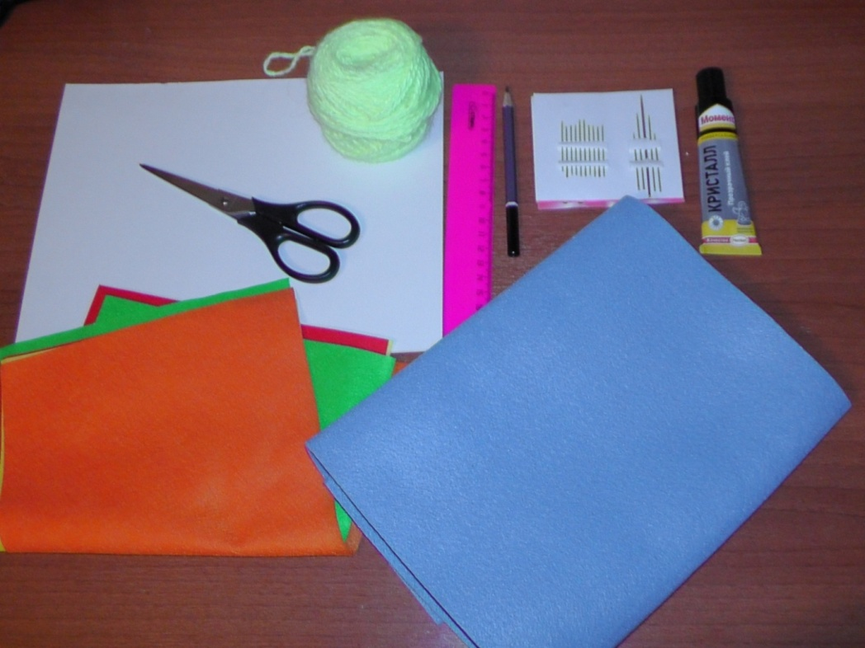
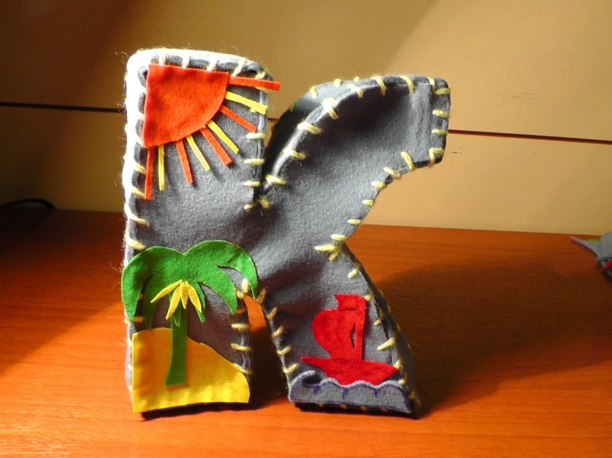
ИСПОЛЬЗОВАНИЕ ЦВЕТНОЙ БУМАГИ,КАРТОНА, ТКАНИ

Slide 11
НАШИ НЕОБЫЧНЫЕ БУКВЫ

Slide 15
